Slide 1

Treball Final de Grau (TFG)
Curs 2020-21

Slide 2
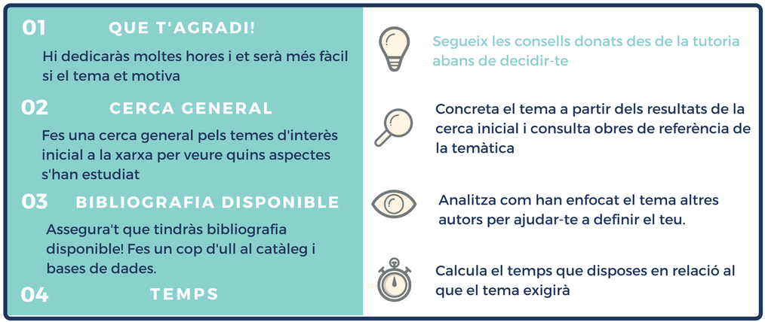
La tria i definició del tema
Font imatge: CRAI Lletres UB
Per a més informació... -Universitat de Barcelona. CRAI “Treball final de Grau – CRAI Biblioteca de Lletres”. [en línia]. [Consulta: 16 d'octubre de 2020] Disponible a: https://crai.ub.edu/ca/coneix-el-crai/biblioteques/biblioteca-lletres/tfgcrailletres
Notes:
Aules: explicar les normes d’ús

Slide 3
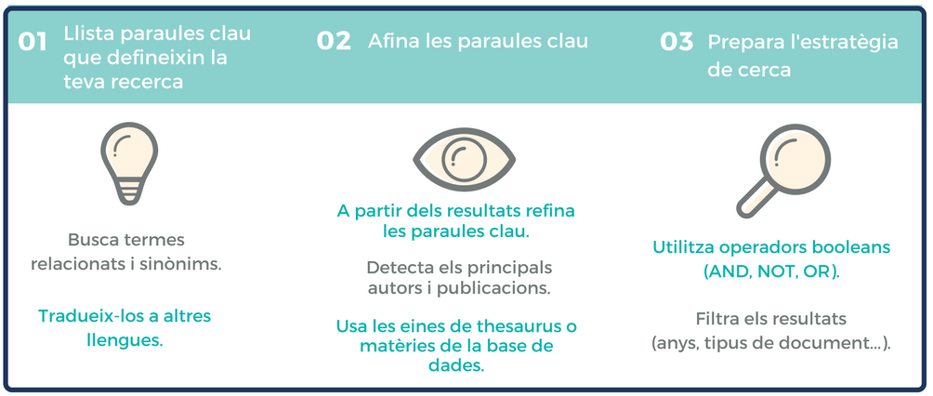
Preparar la cerca d'informació
Font imatge: CRAI Lletres UB
Aquest document pot ajudar-te a planificar la teva cerca.
Notes:
Aules: explicar les normes d’ús

Slide 4
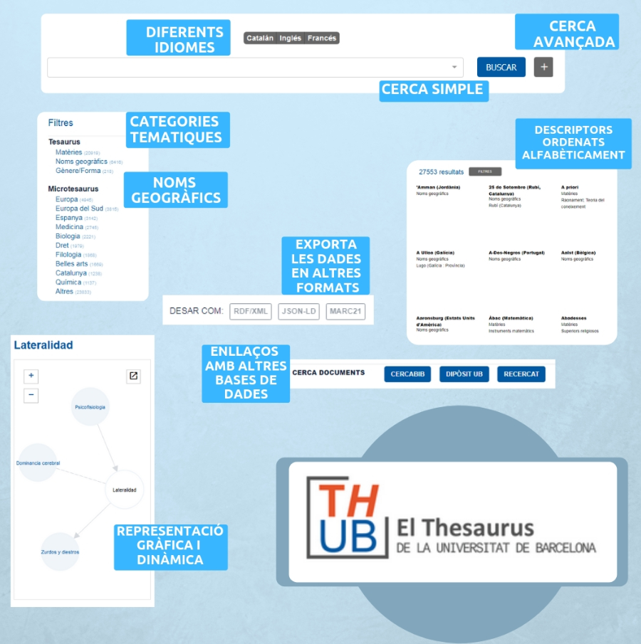


La cerca d'informació
Thesaurus UB
Us ajudarà a trobar els termes acceptats de la matèria que us interessa.
També podreu veure termes més genèrics, més concrets o relacionats i les traduccions de les matèries en castellà, anglès i francès.
Proveu la seva interfície gràfica per navegar d'un terme a un altre!
Thesaurus UB
Notes:
Aules: explicar les normes d’ús

Slide 5



La cerca d'informació
Operadors Booleans
AND
OR
NOT
Cada resultat conté tots els termes de cerca
Ex: Travel AND Europe
Cada resultat conté com a mínim un dels termes de cerca
Ex: College OR University
Els resultat exclouen un dels termes de cerca
Ex: Mustang NOT Animal
Per a més informació... -Universitat de Barcelona. CRAI “Recursos i eines per l’elaboració del TFG: ensenyaments de la Facultat d’Economia i Empresa”. [en línia]. Curs 2018-19. [Consulta: 16 d'octubre de 2020] Disponible a: http://hdl.handle.net/2445/116051
Notes:
Aules: explicar les normes d’ús

Slide 6
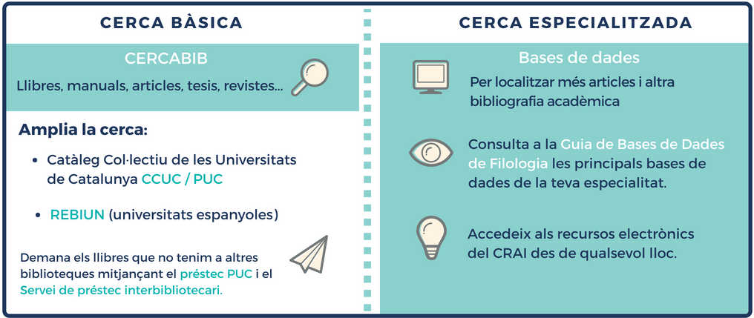
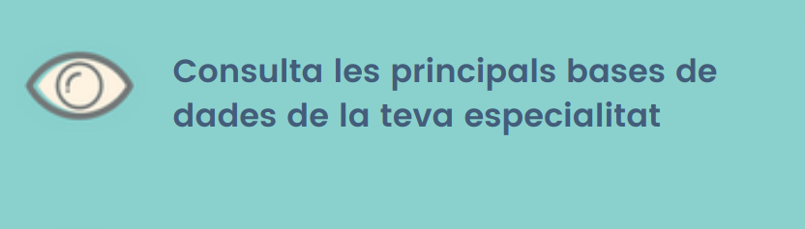
La cerca d'informació
Cercabib
CCUC
Rebiun
Préstec interbibliotecari
Font imatge: CRAI Lletres UB
També pots consultar obres de referència de la temàtica (p. Ex. diccionaris especialitzats en biblioteconmia)
Notes:
Aules: explicar les normes d’ús

Slide 7










Bases de dades acadèmiques
*Recursos electrònics no indexats al Cercabib
Bases de dades específiques de biblioteconomia
Enllaç*
Enllaç
inclosa en la ProQuest Social Sciences Premium Collection
Enllaç
Enllaç*
Enllaç*
Bases de dades multidisciplinàries i de ciències socials
Enllaç*
Enllaç
Enllaç
Enllaç
Enllaç
Notes:
Aules: explicar les normes d’ús

Slide 8
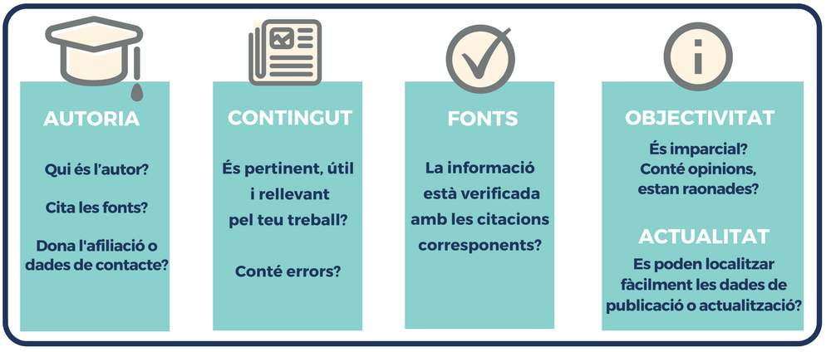
Avaluar la informació
Font imatge: CRAI Lletres UB
Exposició virtual Fake News Fake Science
Notes:
Aules: explicar les normes d’ús

Slide 9

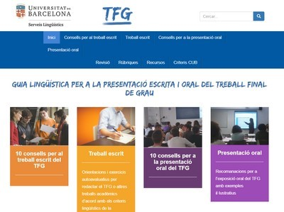
La redacció acadèmica
Llibres a la biblioteca
Serveis Lingüístics UB
Al catàleg trobaràs Guies i manuals d'ajuda per redactar tesis i altres treballs acadèmics.
La Guia lingüística per a la presentació escrita i oral del treball final de grau, realitzada pels Serveis lingüístics de la Universitat de Barcelona, conté apartats específics per a la presentació oral i escrita.
Al CRAI d'Informació i Mitjans Audiovisuals, la major part d'aquests documents es troben amb el topogràfic 001.8
Notes:
Aules: explicar les normes d’ús

Slide 10


Exemples de TFG i TFM
Al Dipòsit Digital de la UB hi podeu trobar els treballs d'alumnes que han tret millors notes dels cursos anteriors. És una bona font on trobareu exemples de bones pràctiques i de com s'ha d'estructurar un treball per treure el màxim rendiment acadèmic.
TFG Informació i Documentació
TFG Comunicació Audiovisual
Feu una ullada a aquestes col·leccions de treballs de l'alumnat
TFM Biblioteques i col·leccions patrimonials
TFM Gestió de continguts digitals
TFM Gestió i direcció de biblioteques i serveis d'informació
MÉS ENDAVANT RECORDEU QUE
Si en acabar el vostre TFG heu tret bona nota, parleu amb el vostre tutor/a sobre com pujar també el vostre treball al nostre DIDI
Notes:
Aules: explicar les normes d’ús

Slide 11
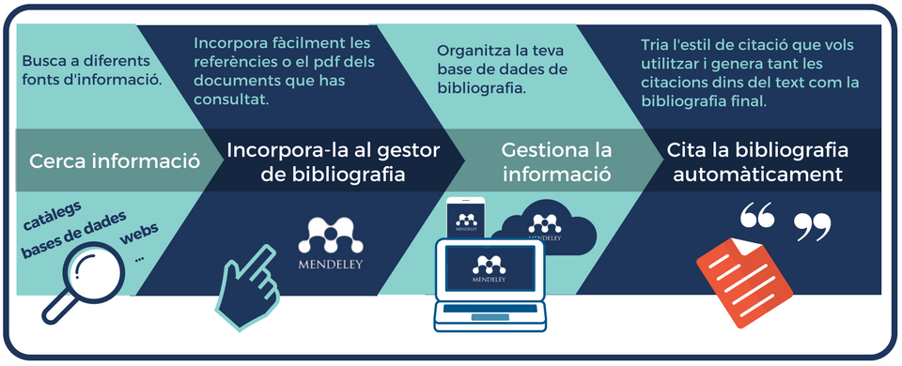
La bibliografia
Font imatge: CRAI Lletres UB
Gestor Bibliogràfic Mendeley
Com elaborar referències bibliogràfiques
Notes:
Aules: explicar les normes d’ús

Slide 12
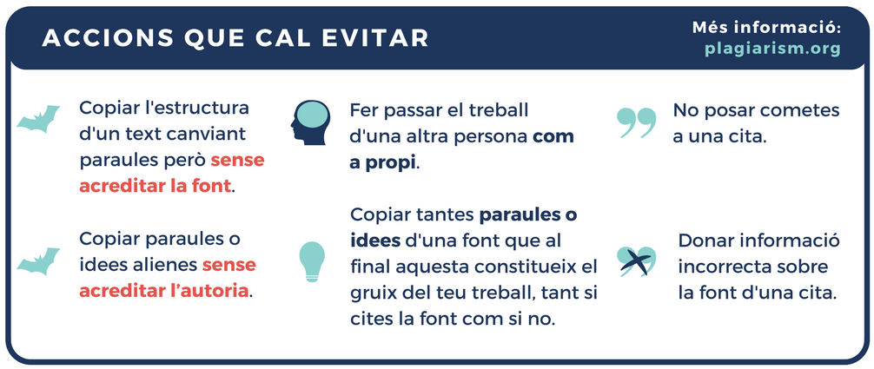
El plagi i els drets d'autor
Font imatge: CRAI Lletres UB
Recursos sobre plagi
FAQs sobre drets d'autor
Notes:
Aules: explicar les normes d’ús

Slide 13
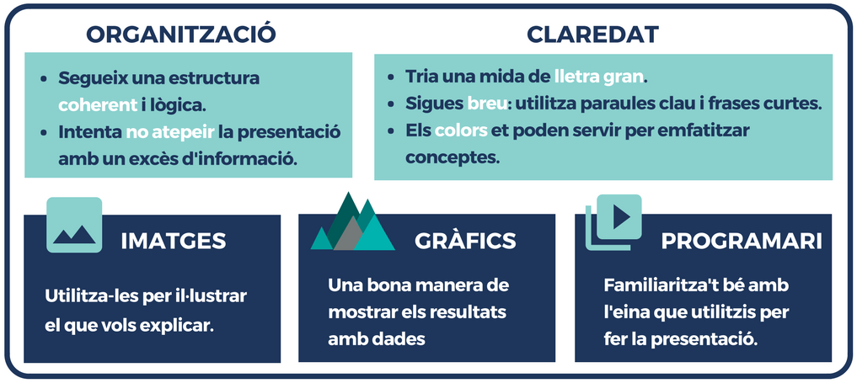
Eines per a fer presentacions
Font imatge: CRAI Lletres UB
Espai del TÀCTIC (et recomanem)
Infografia eines TÀCTIC
Notes:
Aules: explicar les normes d’ús

Slide 14

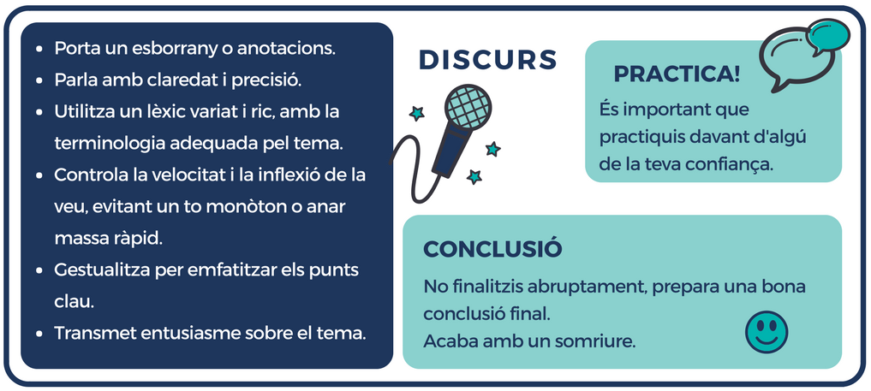
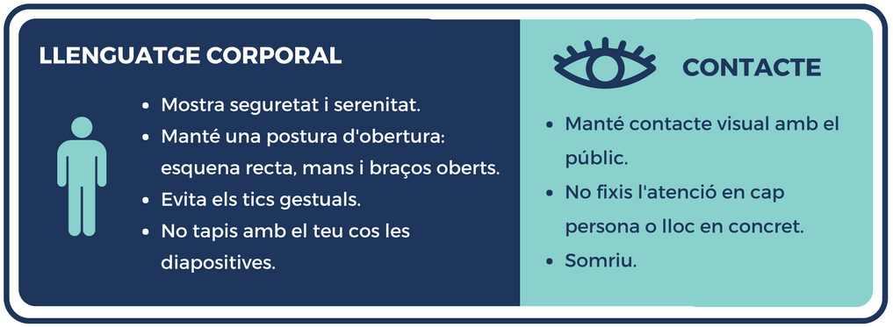
Parlar en públic
How to give a good presentation
Font imatges: CRAI Lletres UB
Art de parlar en públic al CRAI
Guia serveis lingüístics
Notes:
Aules: explicar les normes d’ús

Slide 15

I si encara teniu dubtes
Pregunteu al CRAI Biblioteca
El personal de la biblioteca resoldrà els vostres dubtes.
Accediu al web inicial del CRAI
  A la secció Preguntes més freqüents trobareu les consultes més habituals ja respostes.
  Adreceu-vos al S@U
  És un servei d’informació virtual per a qualsevol consulta sobre els CRAI Biblioteques i els seus recursos i serveis, disponible durant les 24 hores dels set dies de la setmana, i atès per bibliotecaris especialitzats.
Escriviu-nos a: bib.informacio.audiovisuals@ub.edu
O bé truqueu-nos!
934 035 769
934 035 768
Notes:
Aules: explicar les normes d’ús

Slide 16


Moltes gràcies!
© CRAI Universitat de Barcelona, curs 2020-21

